Slide 1
连续时间系统的时域分析 习题讲解
LTI系统的响应求解（微分方程）
第二章题型总结
制作者：倚风自笑
素材来源：《信号与系统（第三版）》郑君里

Slide 2
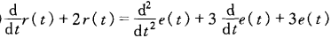
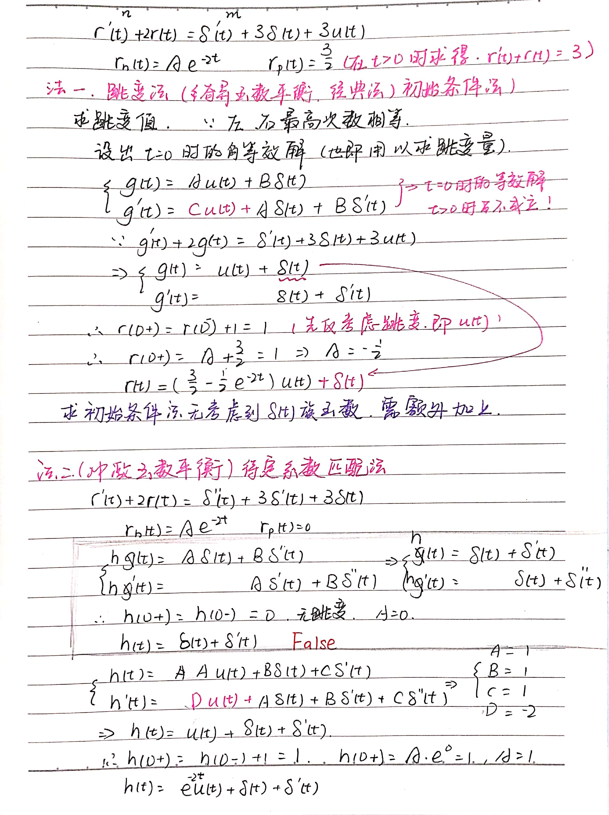
零状态响应
（阶跃响应&冲激响应）
跳变法
求阶跃响应与冲激响应
*《信号与系统（第三版）》郑君里 习题2-9

Slide 3
求阶跃响应与冲激响应
直接求冲激响应
要考虑响应高阶导数存在u(t)族函数的情况
*《信号与系统（第三版）》郑君里 习题2-9

Slide 4

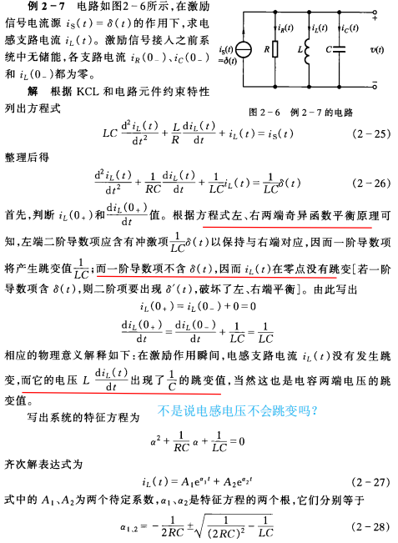
不对吧，我记得课本上的就没有考虑这么多啊？（额外设u(t)）
*《信号与系统（第三版）》郑君里 例2-7

Slide 5
Q:为什么这里就直接写出了其跳变量，没有考虑可能跳变部分被消掉呢？
A:实际上是没提，因为即使响应的二阶导含有 u(t) 成分，也不影响求解。

Slide 6
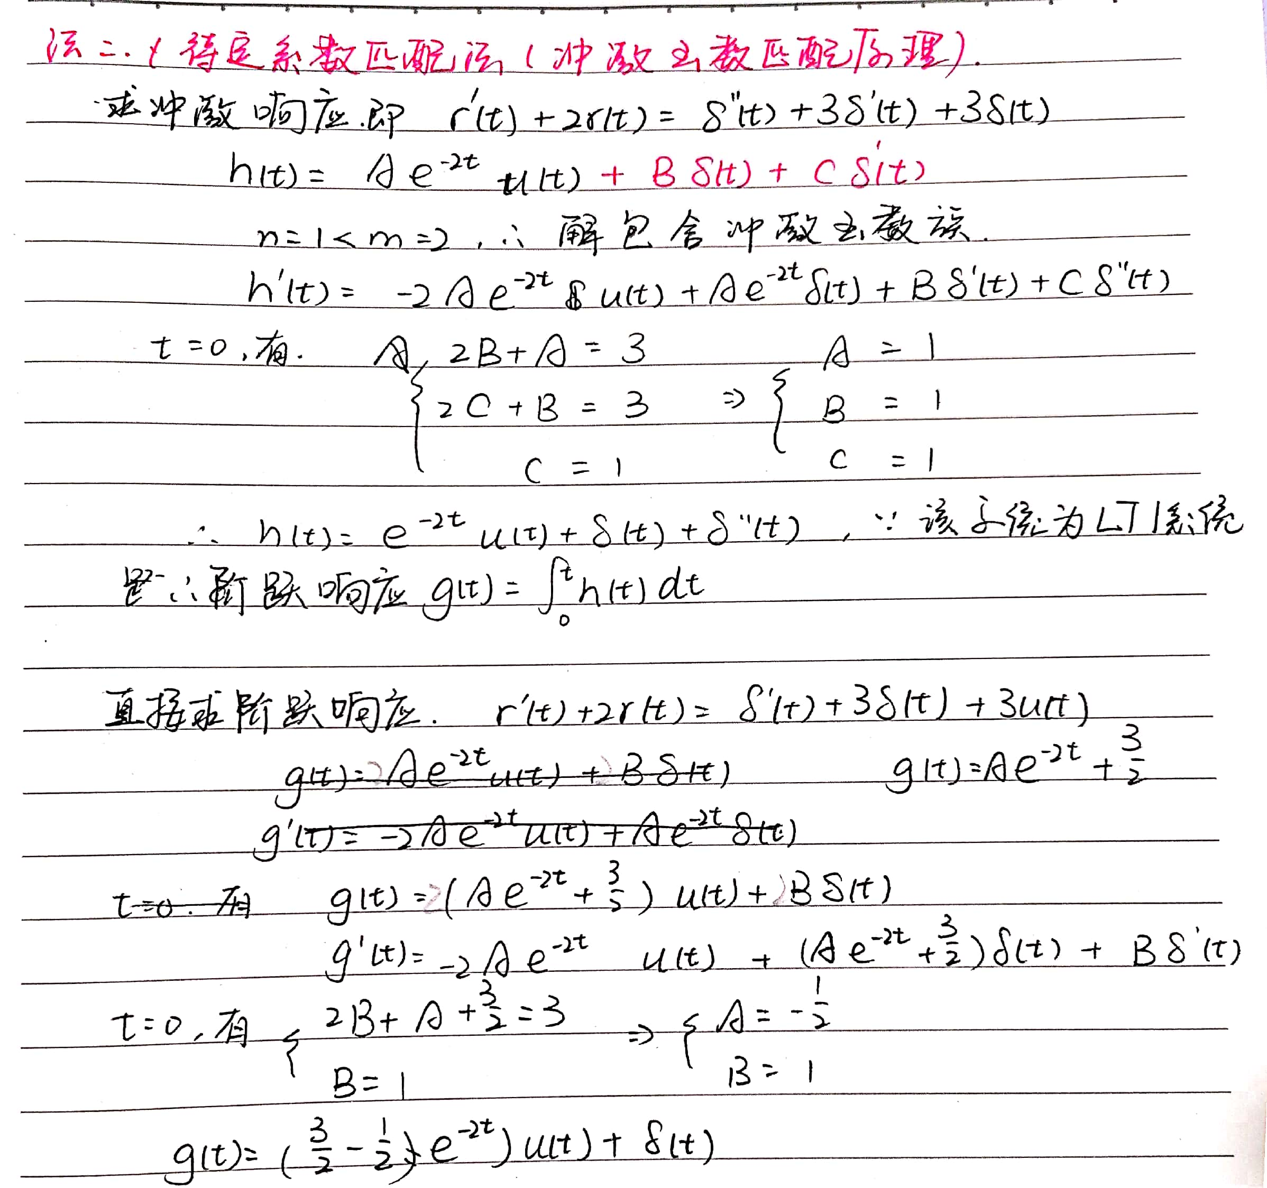
冲激函数匹配法
求阶跃响应与冲激响应
*《信号与系统（第三版）》郑君里 习题2-9

Slide 7
求阶跃响应与冲激响应
*《信号与系统（第三版）》郑君里 习题2-9

Slide 8
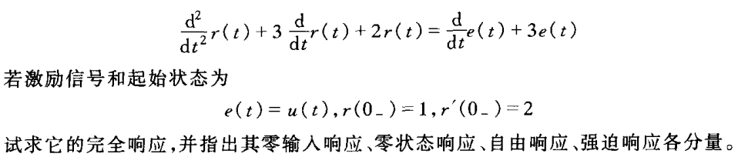
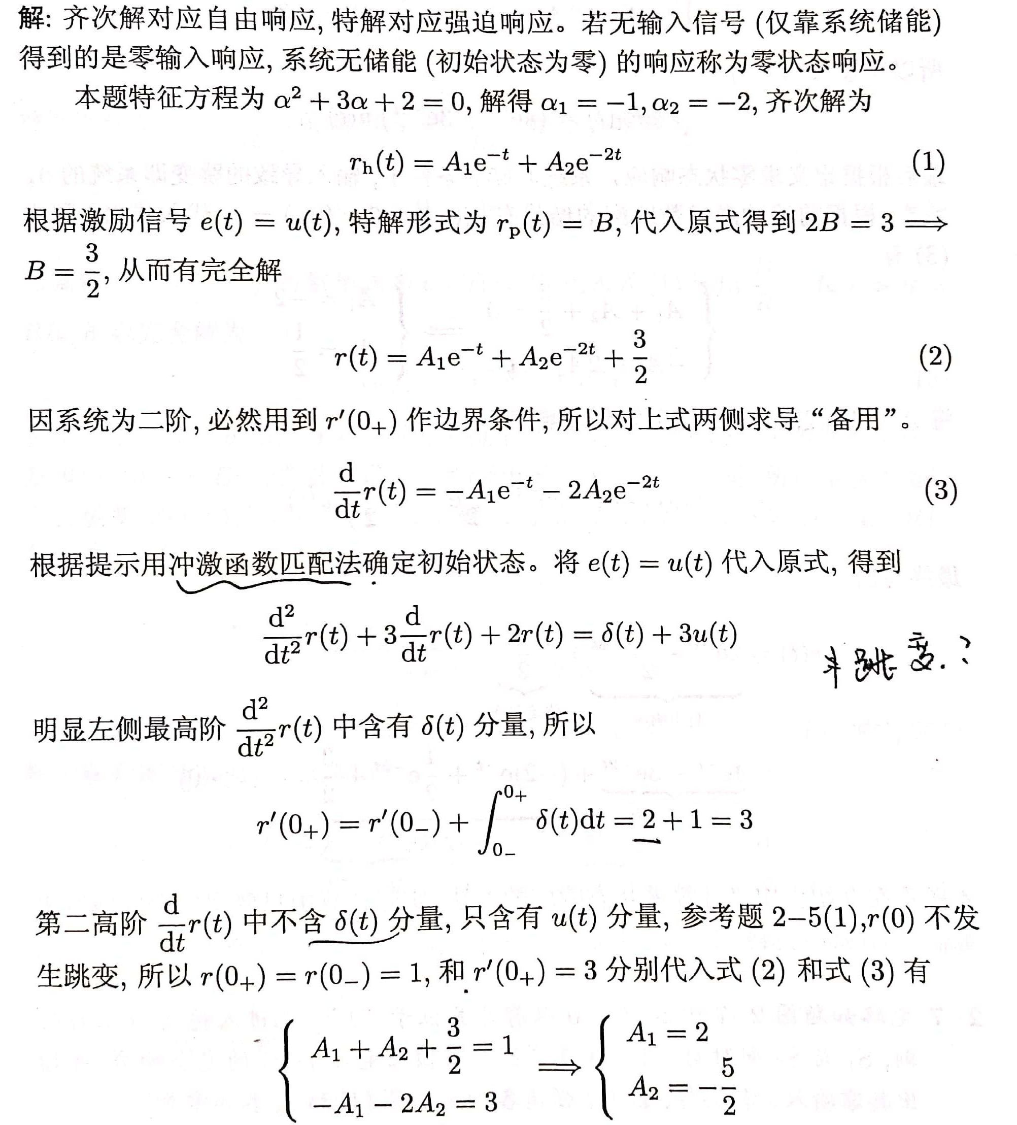
完全响应（非零状态）
跳变法
*《信号与系统（第三版）》郑君里 习题2-6

Slide 9
*《信号与系统（第三版）》郑君里 习题2-6

Slide 10
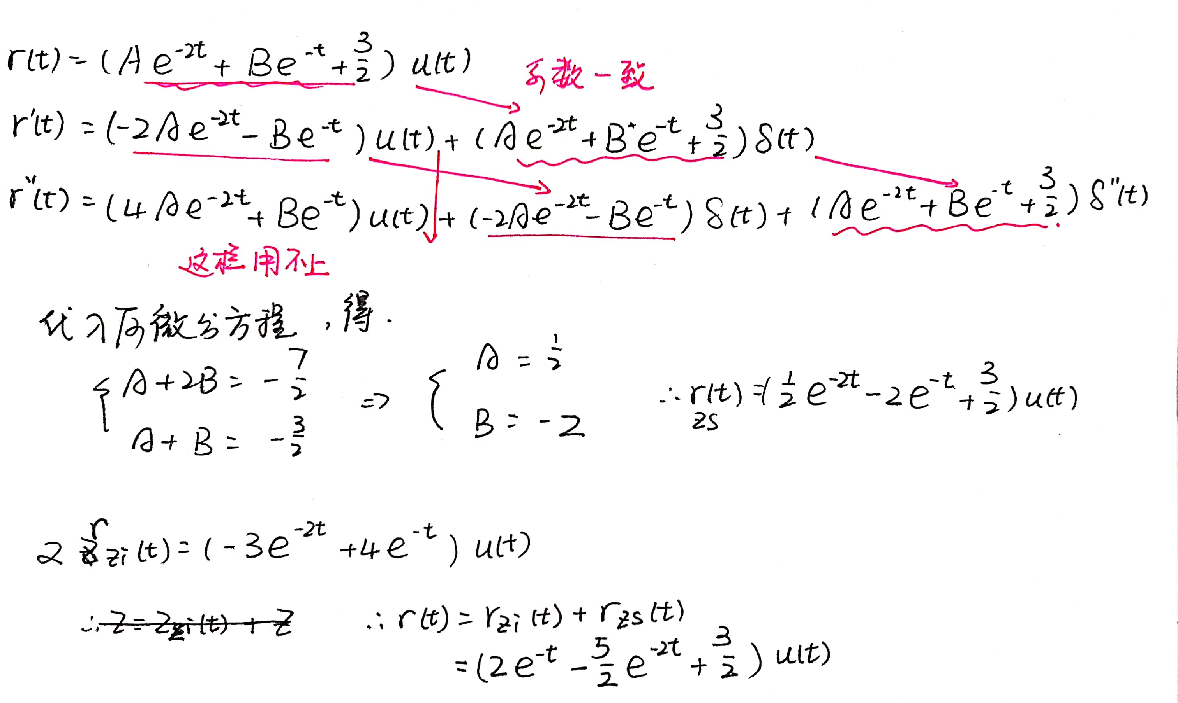
冲激函数匹配法
1.求零状态响应
*《信号与系统（第三版）》郑君里 习题2-6

Slide 11
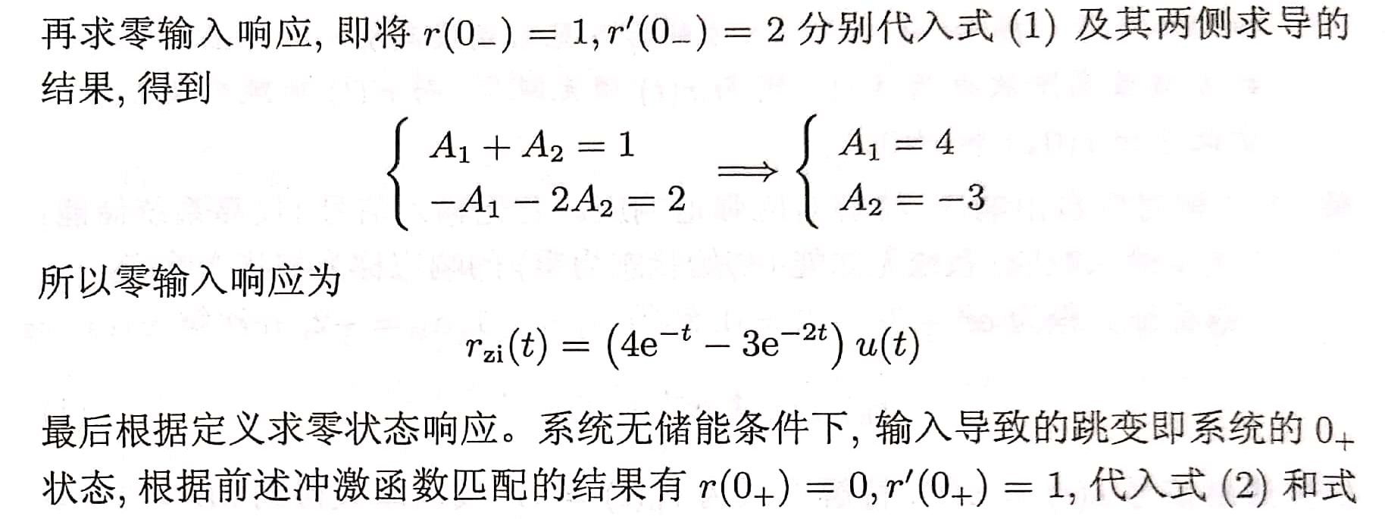
冲激函数匹配法
2.求零输入响应
显然，跳变法更为简便
*《信号与系统（第三版）》郑君里 习题2-6

Slide 12
方法评价
经典法
先求齐次解，再求特解（特解在 t > 0 的情况下求解）
传统求解方法适用于激励不含奇异函数族的系统
可一次性求出完全响应
跳变法
经典法的特例（特解在 t > 0 的情况下求解）
适用于激励含奇异函数族的系统
可一次性求出完全响应
要考虑响应高阶导数存在u(t)族函数的情况
系数匹配法
适用于激励为冲激函数族、响应导数阶数较小的系统。
仅可求出零状态响应
若激励包含阶跃函数族，则需要求出特解后再进行系数匹配，匹配时无需考虑阶跃函数族分量

Slide 13
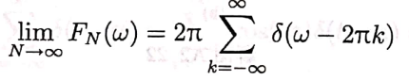
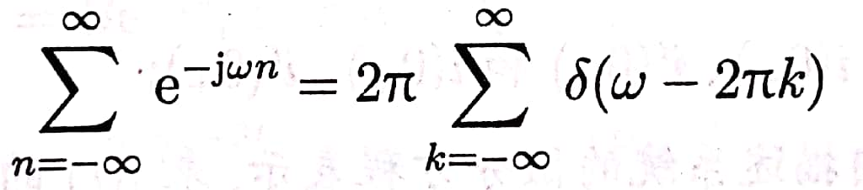
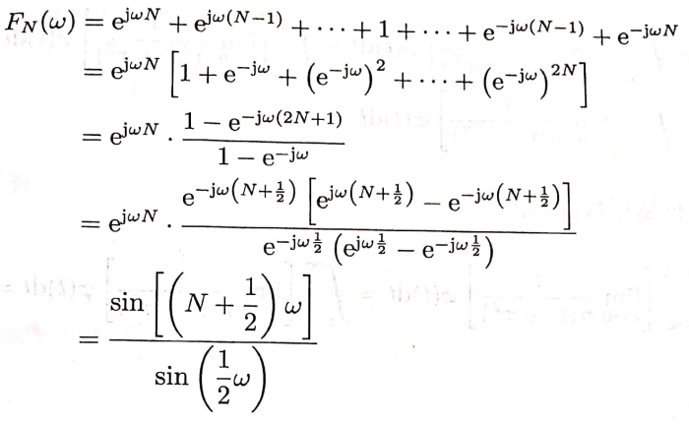
有趣的证明题
证明

Slide 14
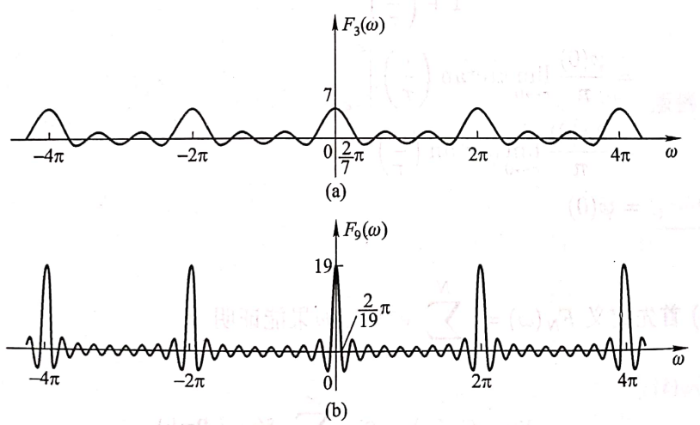
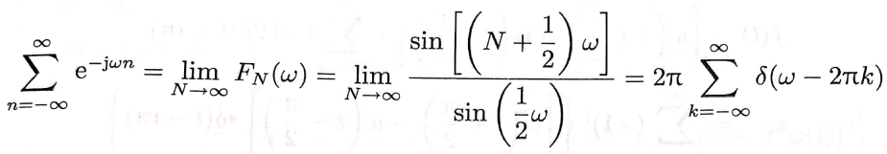

Slide 15
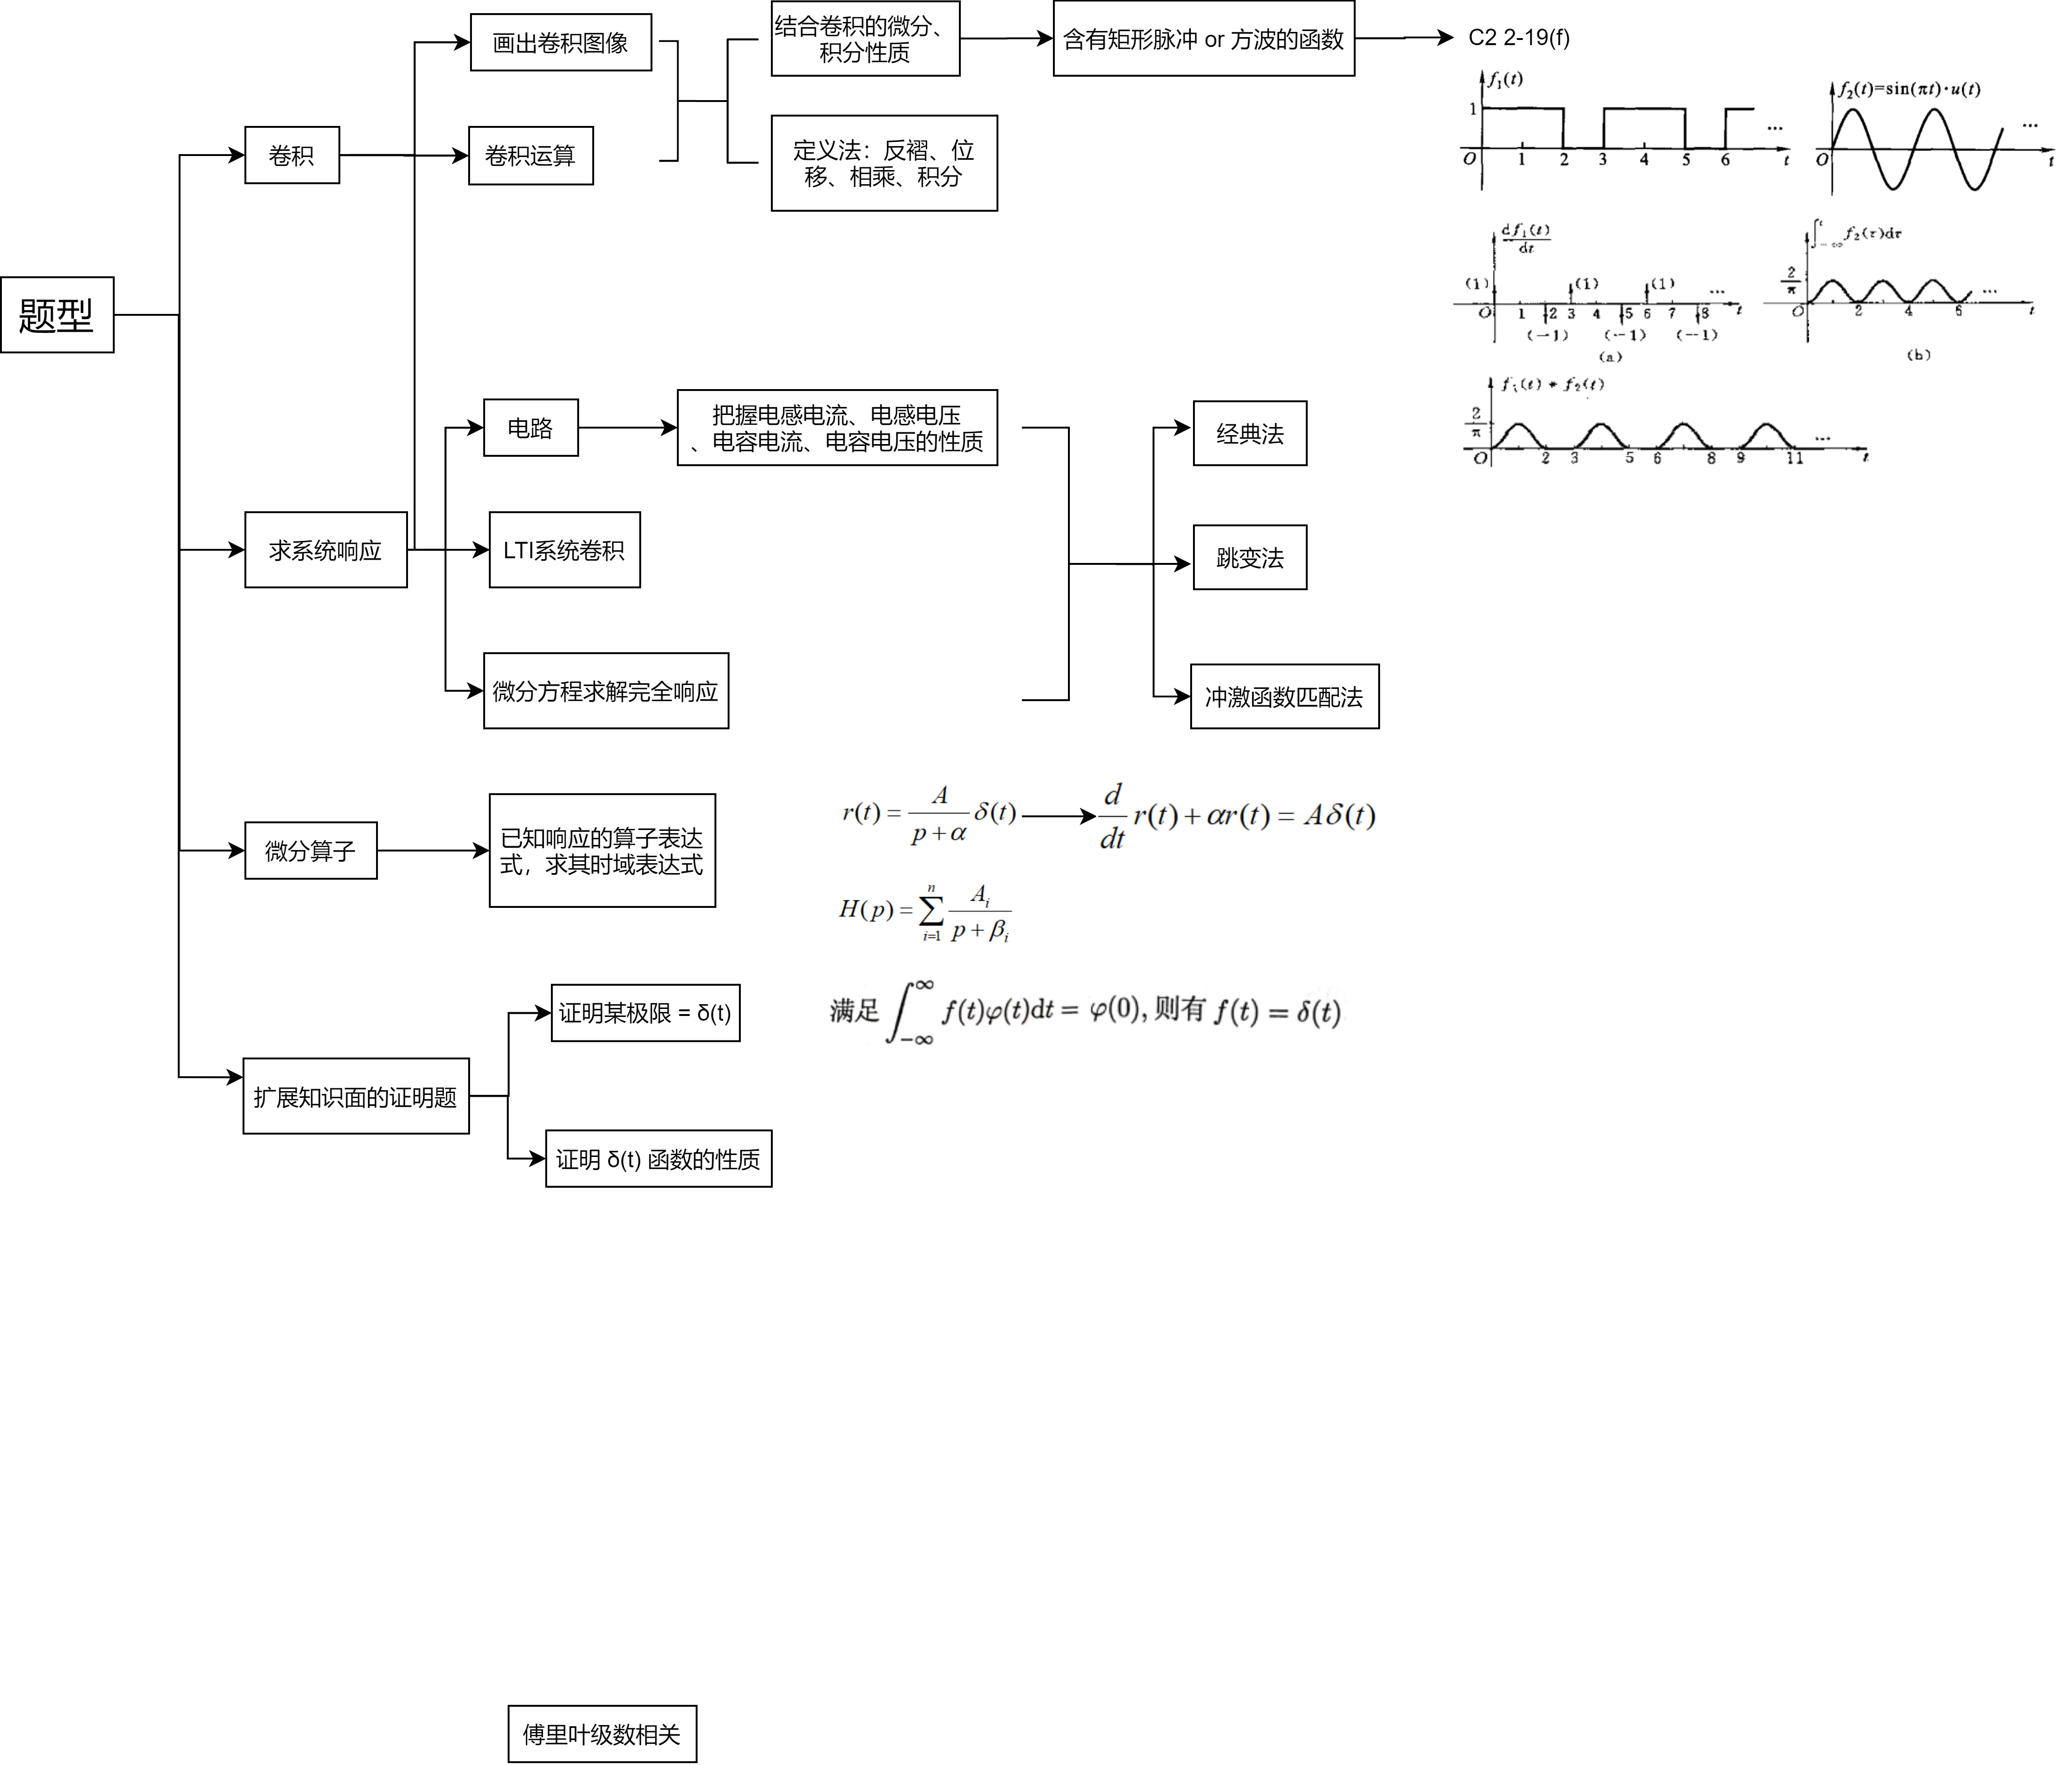
题型总结

